Slide 1


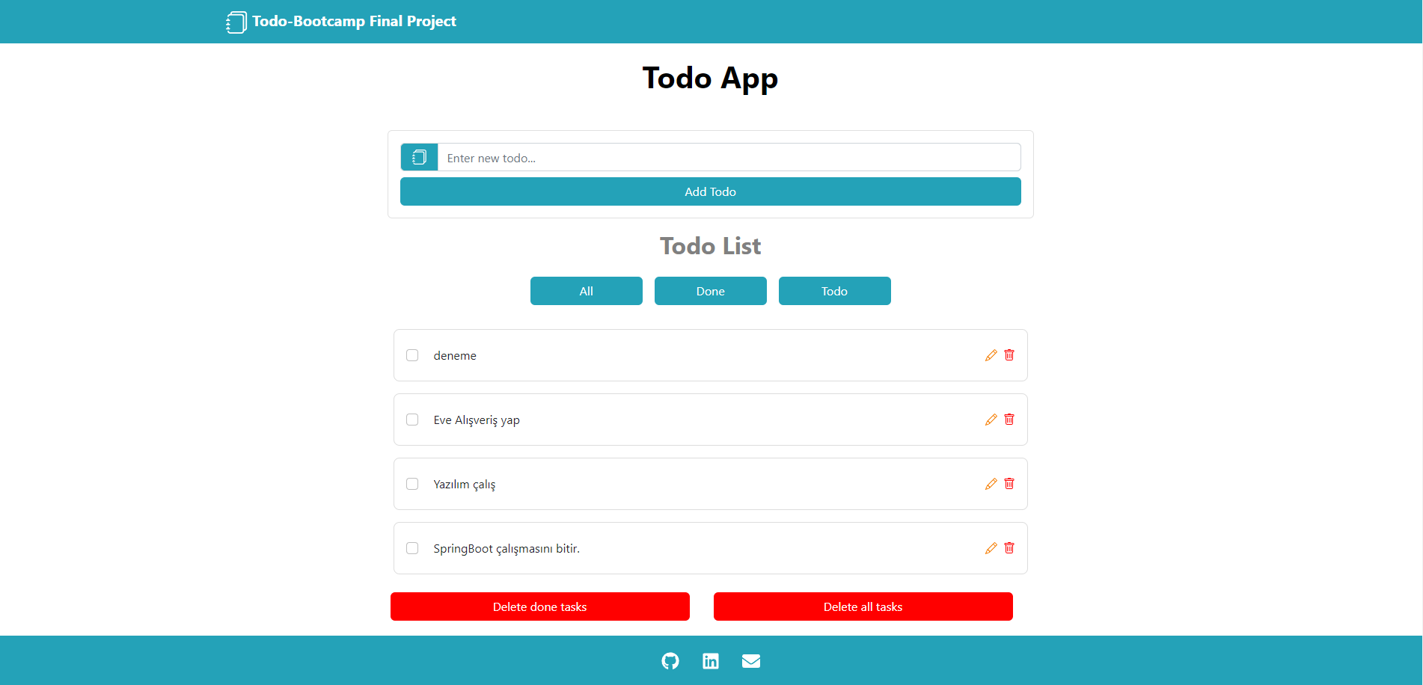
TODO PROJESI
Advanced Fullstack Mastery Bootcamp Bitirme projesi

Slide 2
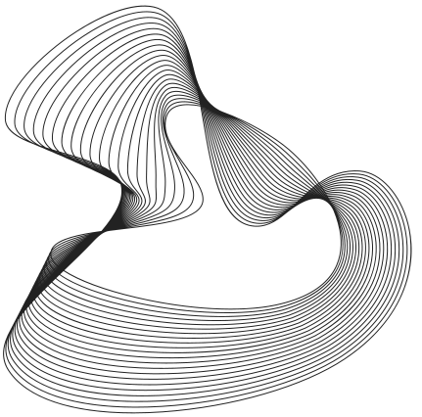
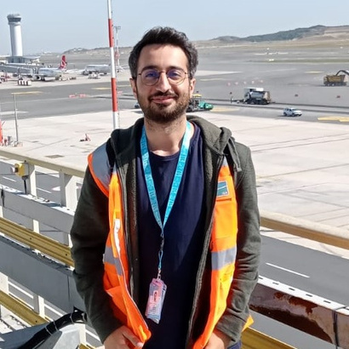
Benim hakkımda;
Yazılım alanında bir kariyer yapmaya istekli, bilgisayarla uğraşmaktan büyük keyif alan biriyim. Önceki deneyimlerim arasında Çevre Mühendisliği alanında çalışmalarım bulunmakta olup, şu anda Yazılım alanın da kendimi geliştirmek ve bu alanda kariyerime devam etmek istemekteyim. Kotlin, React Native ve Flutter teknolojilerin de orta seviyede deneyimim var ve Python ve JavaScript de orta seviyede biliyorum. Projelerimi GitHub üzerinden paylaşıyor ve kendimi sürekli olarak yeni beceriler ve teknolojiler öğrenerek geliştirmeye devam ediyorum.
Berk Erdoğan
Interior Designer

Slide 3
PROJE DETAYI

Slide 4
Proje Hakkında
Bu proje Advanced Fullstack Mastery Bootcamp bitime projesi için yapılmıştır.
Bu proje, kullanıcıların yapılacaklar listesi oluşturmasına, yönetmesine ve tamamlanan görevleri filtrelemesine olanak tanıyan bir "Todo App" uygulamasıdır. Kullanıcı dostu arayüzü sayesinde yeni görevler eklemek, var olanları düzenlemek veya silmek oldukça kolaydır. Uygulama, mavi ve beyaz tonlarının hakim olduğu modern bir tasarıma sahiptir. Her bir görev için düzenleme ve silme ikonları bulunurken, tüm tamamlanan veya tüm görevleri silmek için kırmızı butonlar da yer almaktadır. Uygulama, kullanım kolaylığı ve etkin görev yönetimi sağlamayı hedefler.
TECHNOLOGIES USED
Java SE
Spring Boot
spring Data
spring api
Html
Css
H2DB
React JS
axios

Slide 5


Teşekkür ederim
erdgnberk@gmail.com
https://github.com/BerkErdgn
https://www.linkedin.com/in/berk-erdgn/
Gerente General

